Slide 1

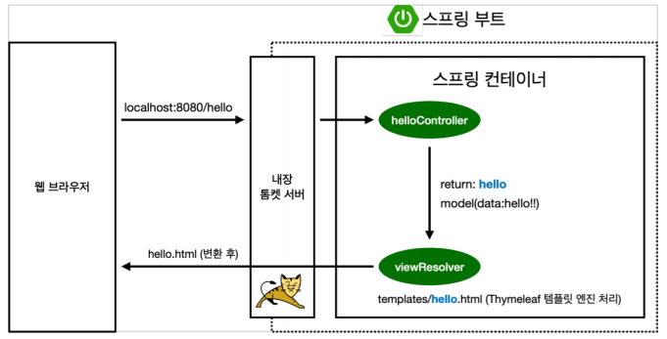





TGI Data Platform 기획안
웹 브라우저
암 종류
세포 이식 수 데이터 요청
controller
JavaDataBaseConnection
데이터 변환
JDBC
내장 서버
표준화된
TGI 데이터
RDBMS
View
Resolver
요청한 데이터 반환

Slide 2
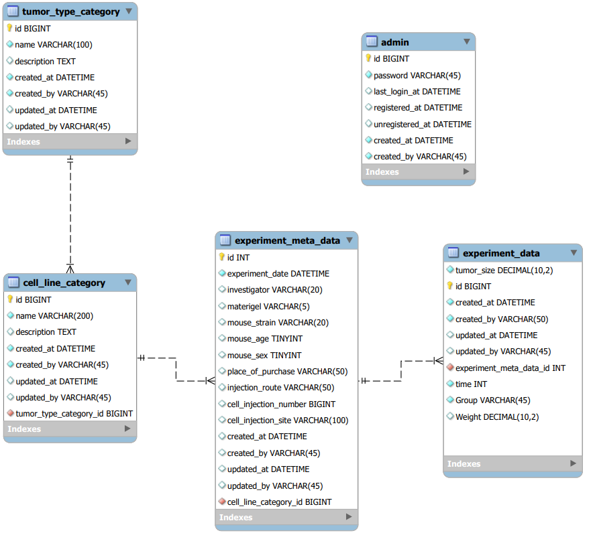

ERD 설계
Breast,Colon,Lymphoma…
MC38 , HCT116, LS174T ..
2012.2.1 일 실험
2013.12.4 일 실험 ..
Day0 PBS Group Tumor size : 113 weight 20g …

Slide 3
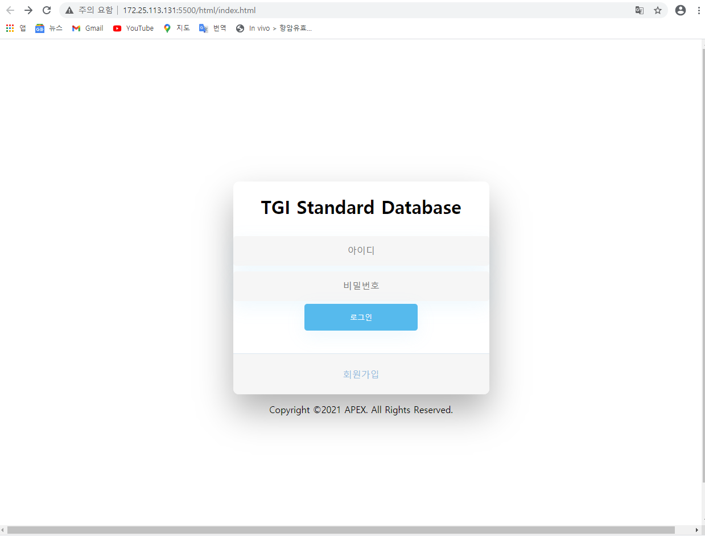

Slide 4
